Slide 1






«Франко LIVE»: поезія, що живе в піснях
ЕПІГРАФ
ПІСНЯ І ПРАЦЯ – ВЕЛИКІ ДВІ СИЛІ!
ЇМ Я ДО СКОНУ БАЖАЮ СЛУЖИТЬ…
ІВАН ФРАНКО
Презентацію підготувала Томак Дарія

Slide 2
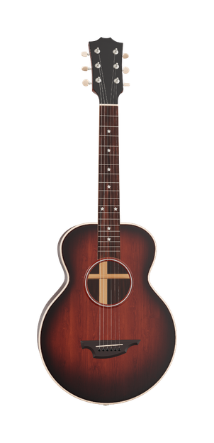
Іван Франко — «природжений мелодист»
Чому його поезія так легко стає піснею?
  Поезія Франка генетично пов’язана з музикою. Сам автор часто наголошував на важливості звукової форми вірша.
  Багато творів писалися як імітація народних пісень (коломийок, козацьких пісень), що робить їх ідеальними для покладання на музику.
  Жанрове різноманіття: Його тексти ставали основою для опер, хорів, романсів, а згодом — джазових та рок-композицій
  Символізм та зрозумілість образів: Образи в поезії Франка (червона калина, скеля, вічний революціонер) є яскравими та емоційно насиченими, що полегшує їх перетворення на пісенні образи.

Slide 3
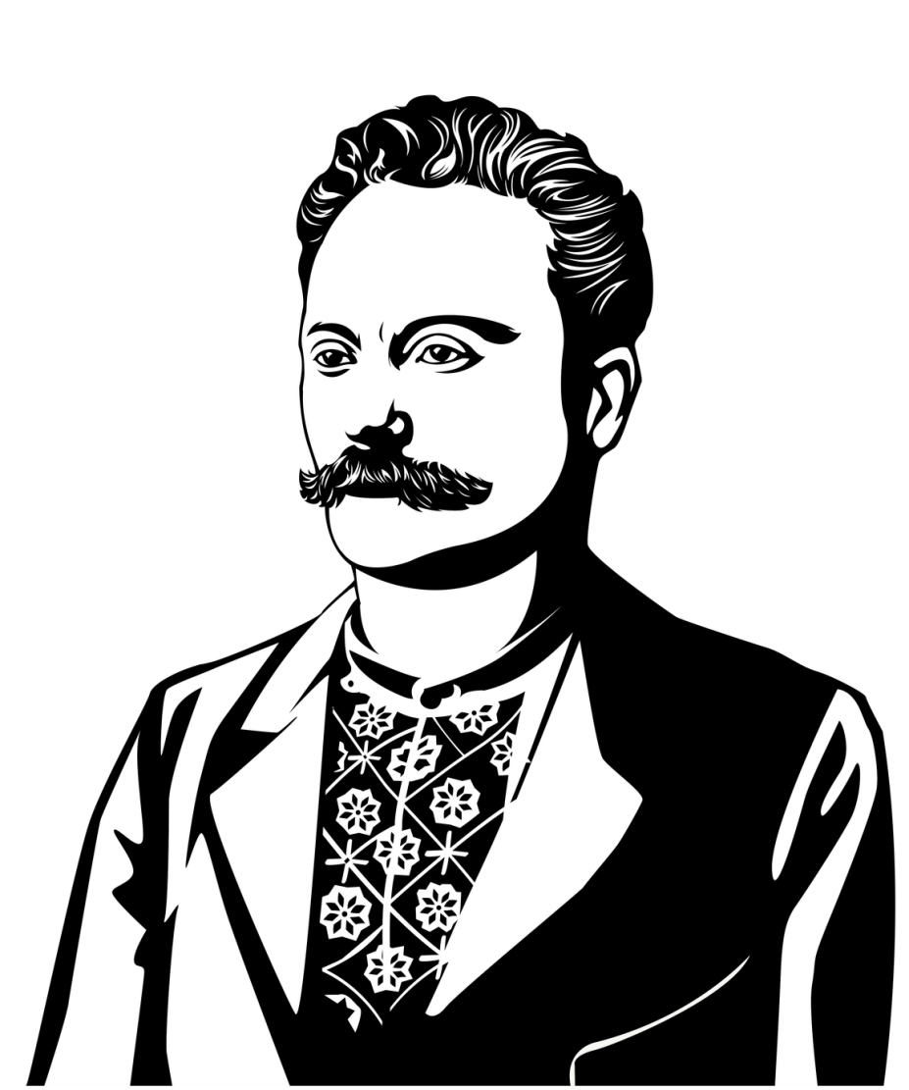




Концепція проєкту «Франко LIVE»
  полягає у популяризації постаті Івана Франка як сучасної, інтелектуальної та "живої" особистості, а не забронзовілого символу. Це науково-просвітницький авторський проект Наталі та Богдана Тихолозів, спрямований на перезавантаження сприйняття Франка.
  Ціль проєкту: Зняти Франка з постаменту та стати з ним на рівні — не в сенсі таланту, а в сенсі діалогу з сучасною людиною.
  Проєкт активний, публікує матеріали про життя та творчість Франка, а також пов'язані з ним теми.

Slide 4

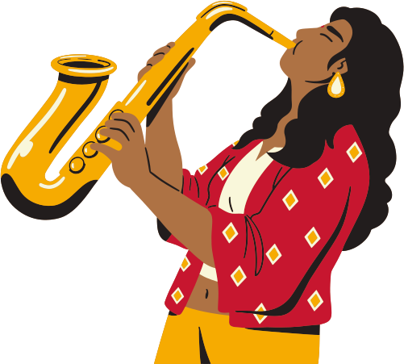




Феномен збірки «Зів’ялого листя»
ПОЕЗІЇ ПОКЛАДЕНІ НА МУЗИКУ
“ОЙ ТИ, ДІВЧИНО, З ГОРІХА ЗЕРНЯ” (РОМАНС)
СЛОВА: ІВАН ФРАНКО
МУЗИКА: АНАТОЛІЙ КОС-АНАТОЛЬСЬКИЙ
ВИКОНУЄ:
АНАТОЛІЙ СОЛОВ'ЯНЕНКО
“ЧОМУ ЯВЛЯЕШЬСЯ МЕНІ У СНІ”
У ПІСНІ ВІТАЛІЯ КОЗЛОВСЬКОГО “ЗНАЕШЬ”
“ЧЕРВОНА КАЛИНО, ЧОГО В ЛУЗІ ГНЕШСЯ?”
ЗА ДОПОМОГОЮ ШТУЧНОГО ІНТЕЛЕКТУ
БУВ СТВОРЕНИЙ ПРОЄКТ SENSEMINISTRY,
ЩО ФОКУСУЄТЬСЯ НА СТВОРЕНІ РЕМІКСІВ
НА УКРАЇНСЬКІ НАРОДНІ ПІСНІ
ПСИХОЛОГІЗМ
Музиканти цінують ці тексти за їхню чесність. Це не просто вірші про кохання, це глибока рефлексія над стражданням, надією та самотністю.
ЛІРИЧНА ДРАМА
Франко побудував збірку за законами театру, де кожен вірш — це монолог закоханої душі.

Slide 5
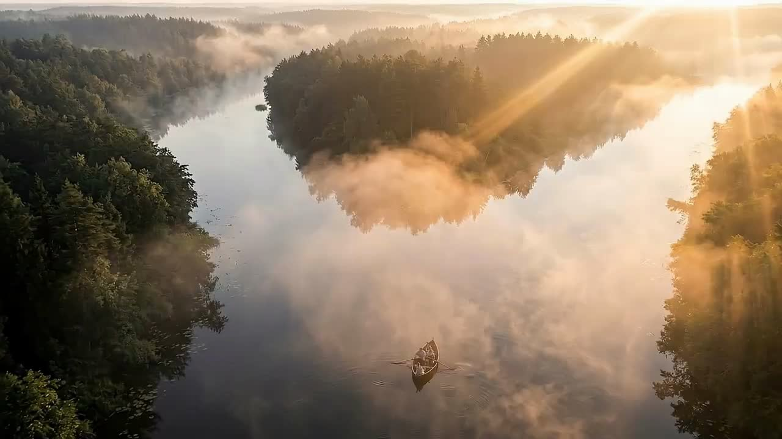

Slide 6






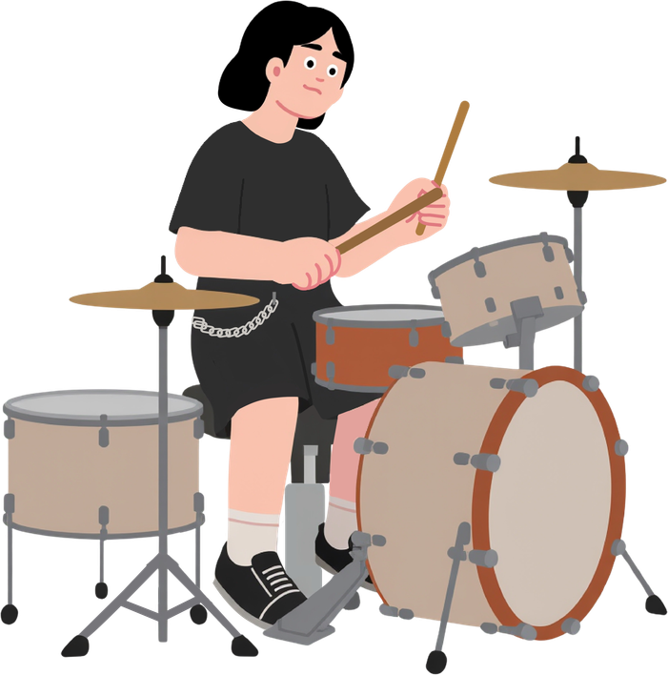
Золота класика та народне визнання
ДЕЯКІ ПІСНІ НА СЛОВА ФРАНКА НАСТІЛЬКИ ОРГАНІЧНО ВПЛЕЛИСЯ В КУЛЬТУРУ, ЩО ЇХ ЧАСТО ПОМИЛКОВО ВВАЖАЮТЬ НАРОДНИМИ.
Микола Лисенко
Хорова спадщина
Анатолій Кос-Анатольський
Батько української музики одним із перших відчув велич Франкового слова, написавши музику до «Безмежнеє поле».
Є в виконані різних
співаків
Створив безсмертний шедевр «Ой ти, дівчино, з горіха зерня», який став обов'язковим у репертуарі кожного ліричного тенора.
Твори «Не пора», «Вічний революціонер» стали гімнами, що піднімали дух цілих поколінь у боротьбі за незалежність.

Slide 7

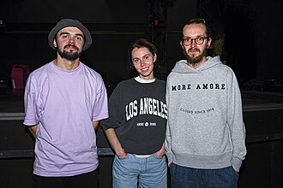
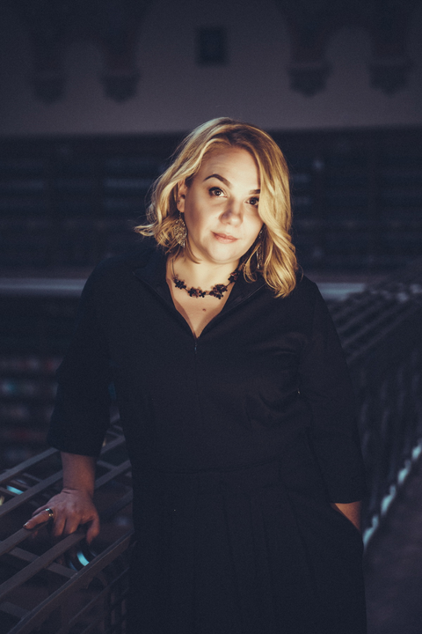
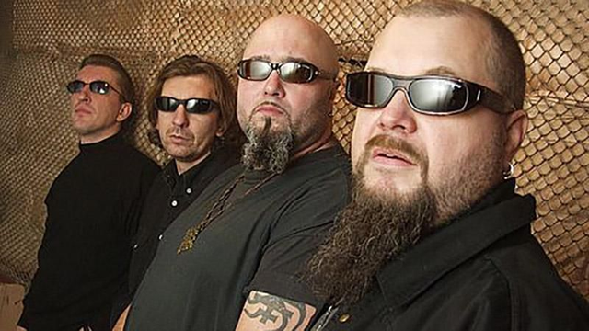
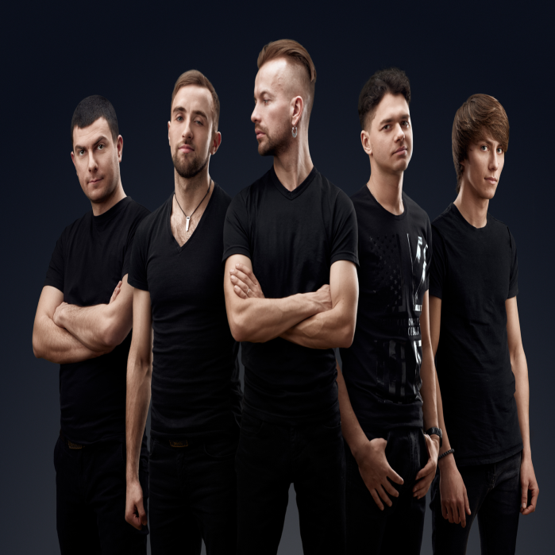

Сучасне інді-звучання та Рок-драйв: Франко як бунтар
  Один в каное — «Човен»
  Проєкт «POETY» (Соломія Чубай)
  Кому Вниз
КораЛЛі:
Став справжнім культурним феноменом. Гурт використав вірш 1880 року, щоб створити медитативну, майже магічну композицію про людську долю та випробування.
Це сучасна інтерпретація, де поезія Франка поєднується з джазом, електронікою та симфонічним оркестром, відкриваючи нові грані «Я не люблю тебе, о ні!».
Легендарний гурт готичного року використовує тексти Франка для створення монументальних, патріотичних образів.
гурт поєднує автентичні інструменти (трембіти) з рок-гітарами в пісні «Фантастичні мрії» (на вірш “Якби знав я чари, що спиняють хмари”) створюючи справжній карпатський етно-рок.

Slide 8
ДЯКУЮ ЗА УВАГУ

